Slide 1
Biện pháp tu từ nói quá
Thực hành TV
Giáo viên: ................................

Slide 2
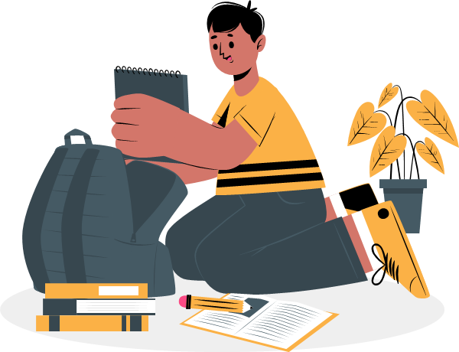
Họat động khởi động

Slide 3
Hoạt động khởi động
Tổ chức trải nghiệm
Trong bài Việt Bắc, Tố Hữu viết:
Dân công đỏ đuốc từng đoàn
Bước chân nát đá muôn tàn lửa bay
Gv chuẩn bị sẵn một ít đá nhỏ nhỏ và yêu cầu hs thử bước nhảy lên đá

Slide 4

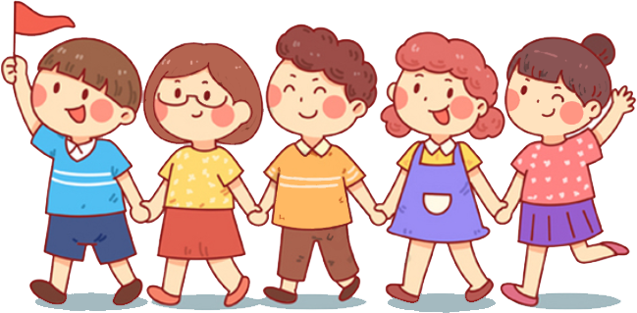
Hoạt động khởi động
Bước chân nát đá là cách nói phóng đại mức độ

Slide 5
Hình thành kiến thức

Slide 6
I
Tìm hiểu tri thức tiếng Việt

Slide 7
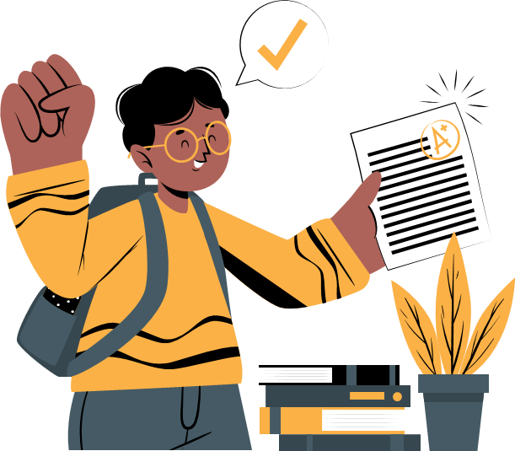
1. Đặc điểm
học sinh phân tích ví dụ trong sách giáo khoa + kết hợp với tìm thêm ví dụ bên ngoài để tìm hiểu về đặc điểm và tác dụng của biện pháp tu từ nói quá

Slide 8
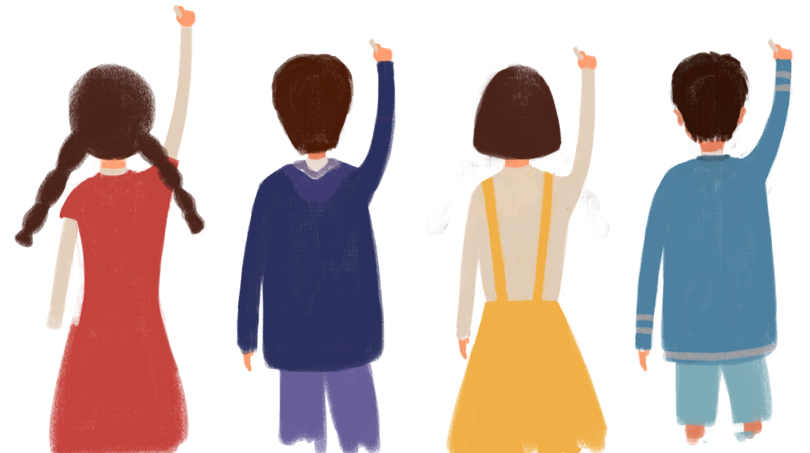
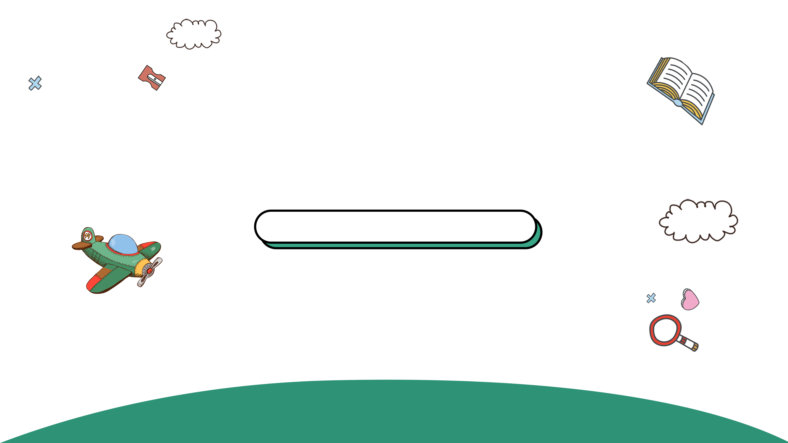
Ví dụ 1
(a) Lỗ mũi mười tám gánh lông
Chồng yêu chồng bảo râu rồng trời cho
(b) Con rận bằng con ba ba
Đêm nằm nó ngáy cả nhà thất kinh

Slide 9

Ví dụ 1
Điểm
bất thường
(a): Lỗ mũi mười tám gánh lông: lỗ mũi kì dị, có một không hai
(b) Con rận bằng con ba ba, tiếng ngáy cả nhà thất kinh: độ lớn của con rận và tác động của tiếng ngáy mà nó phát ra là không thể tin được

Slide 10
Ví dụ 1
Nhận xét
Biện pháp tu từ phóng đại

Slide 11
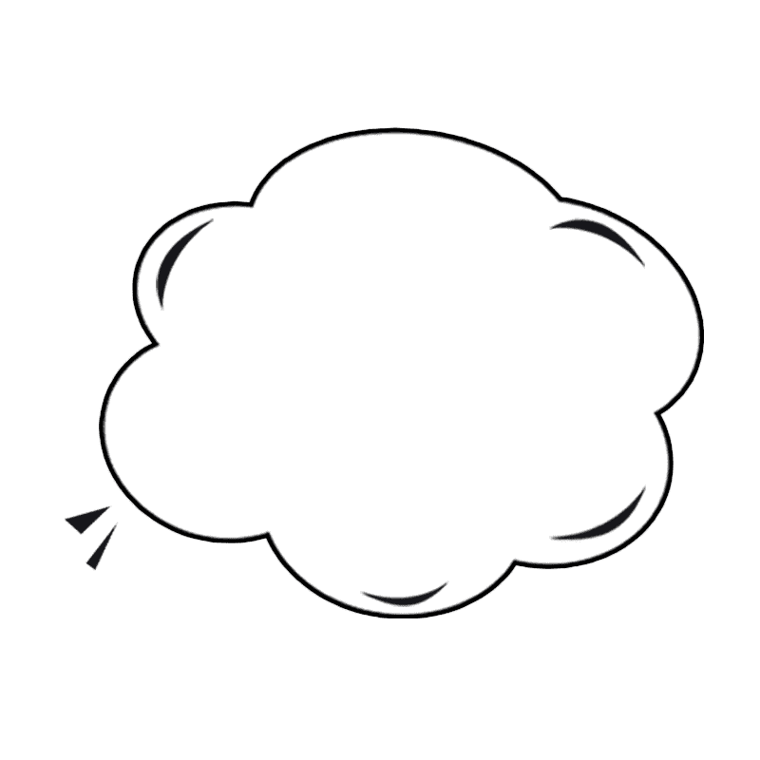
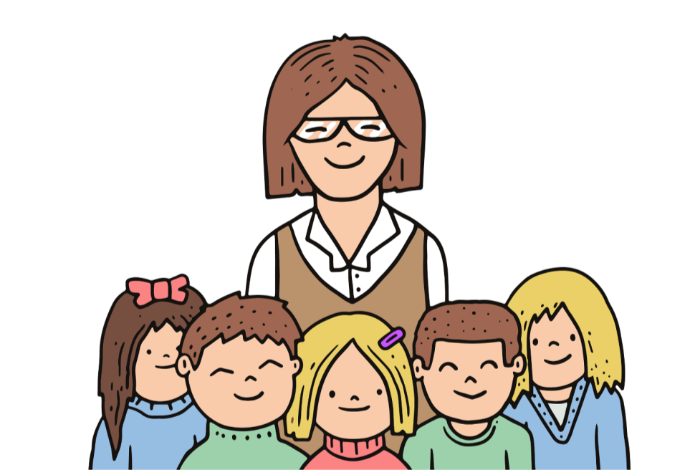
Kết luận
Biện pháp tu từ nói quá có đặc điểm: luôn phóng đại tính chất, quy mô của sự vật, hiện tượng được nói đến

Slide 12

2. Tác dụng
Ví dụ
Nhận xét
(a) Tây Thi có vè đẹp nghiêng nước nghiêng thành
Nói về vẻ đẹp xuất chúng khiến người khác phải say đắm

Slide 13

2. Tác dụng
Ví dụ
Nhận xét
(b) Dời non lấp biển
Là việc làm quá lớn, quá phi thường. Nói quá nhằm đề cao ý chí hoặc thể hiện sự khâm phục trước những kì tích của con người.

Slide 14

2. Tác dụng
Ví dụ
Nhận xét
(c)
Làm trai cho đáng nên trai
Khom lưng chống gối gánh hai hạt vừng
Nói đến sự vô tích sự của người đàn ông sức dài vai rộng, gợi ra tiếng cười châm biếm

Slide 15




*Kết luận
Biện pháp tu từ nói quá có tác dụng: Gây ấn tượng đặc biệt, tăng sức biểu cảm hoặc cây cười

Slide 16
Hoạt động luyện tập

Slide 17

Hoạt động luyện tập
Nhóm 1,2: Câu 1
Nhóm 3,4: Câu 2

Slide 18

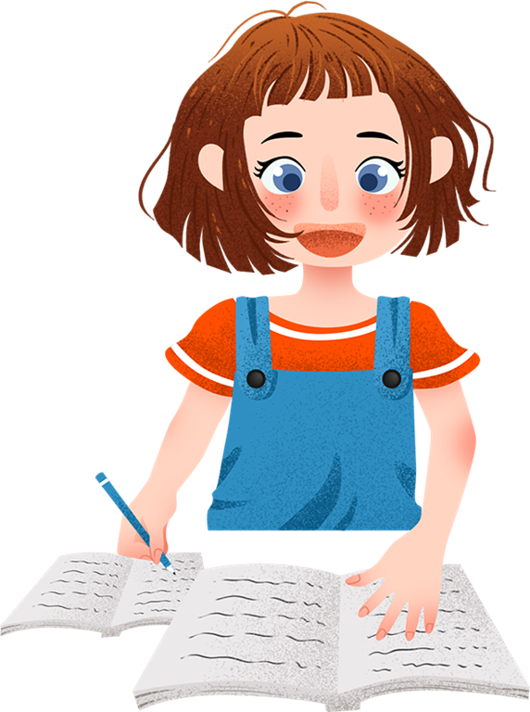
Hoạt động luyện tập
Câu 4 học sinh làm cá nhân

Slide 19
Câu 1
Câu tục ngữ | Phép nói quá | Tác dụng
a. Đêm tháng Năm chưa nằm đã sáng Ngày tháng Mười chưa cười đã tối.
b. Ngày vui ngắn chẳng tầy gang
c. Thuận vợ thuận chồng tát bể đông cũng cạn.

Slide 20
Câu 1
Câu tục ngữ | Phép nói quá | Tác dụng
a. Đêm tháng Năm chưa nằm đã sáng Ngày tháng Mười chưa cười đã tối. | Biểu hiện của nói quá trong câu tục ngữ này là ở hai vế chưa nằm đã sáng, chưa cười đã tối. Hai cụm từ này có nghĩa tương đồng: chưa kịp nằm thì trời đã sáng, chưa kịp cười thì trời đã tối, nghĩa là đêm tháng Năm và ngày tháng Mười đều quá ngắn. Tuy nhiên, nói thế là phóng đại, cường điệu lên, vì thực tế không đến mức như vậy. | Nhằm tác động mạnh vào nhận thức của mọi người, giúp người ta hiểu được đặc điểm thời gian từng mùa để chủ động sắp xếp mọi việc cho phù hợp.

Slide 21
Câu 1
Câu tục ngữ | Phép nói quá | Tác dụng
b. Ngày vui ngắn chẳng tầy gang | Một nét phổ biến trong tâm lí con người: Khi vui cảm thấy thời gian chóng qua, có cảm giác ngày giờ ngắn hơn bình thường. Nhưng ngày vui ngắn chẳng đẩy gang thì cái ngắn của thời gian như hiện hình, một ngày mà có thể lấy gang tay để đo, nghĩa là chỉ còn lại một mẩu. | Để tạo ấn tượng.

Slide 22
Câu 1
Câu tục ngữ | Phép nói quá | Tác dụng
c. Thuận vợ thuận chồng tát bể đông cũng cạn. | Tát cạn bể đông là chuyện không thể. Vậy nên khi đặt ra giả định: Nếu vợ chồng hoà thuận với nhau thì bể đông cũng có thể tát cạn, ta hiểu đó là cách nói phóng đại đến mức phi lí. | Tuy nhiên, phải nói quá như thế thì mới làm nổi bật được tầm quan trọng của sự hoà thuận vợ chồng.

Slide 23
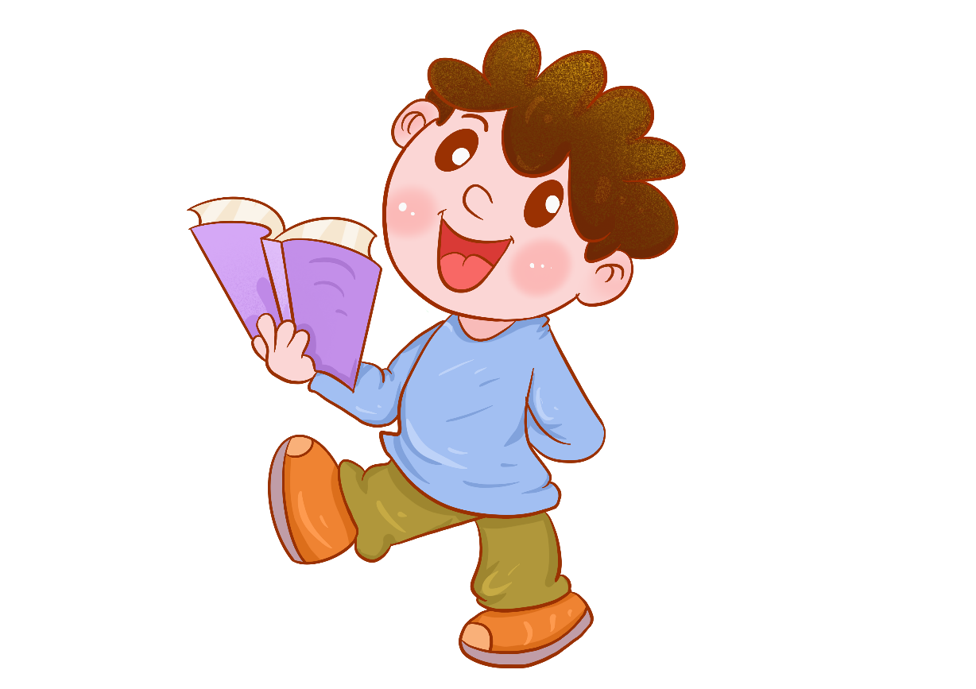
Câu 2
Câu b và câu d thuộc loại câu nói khoác; câu a và câu c là những cầu sử dụng biện pháp tu từ nói quá.

Slide 24
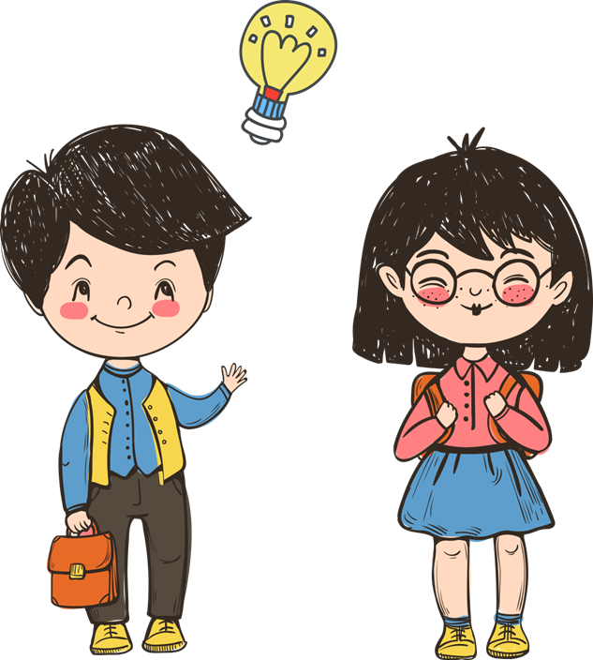
Câu 2
 | Nói quá | Nói khoác
Về bản chất
Về mục đích

Slide 25

Câu 2
 | Nói quá | Nói khoác
Về bản chất | Cũng là phóng đại, nhưng nó tác động đến tâm lý người đọc, người nghe theo cách khác. Nói về chuyện đổ mồ hôi, nhưng câu ca dao Mồ hội thánh thót như mưa ruộng cày không khiến người đọc bắt bẻ: làm gì có chuyện mồ hôi đổ xuống ruộng cày như mưa. Ngược lại, nó cất lên tiếng nói đáng được cảm thông, dẫn dắt người đọc theo hướng thấu hiểu sự khó nhọc vô cùng của những người cày đồng giữa buổi trưa. Hiệu quả của biện pháp tu từ nói quá là như thế. | Hoàn toàn bất chấp thực tế, nói không thành có, ví dụ: Trời nóng quá, mồ hôi nhỏ xuống ướt sũng cả sàn nhà. Thực tế, sàn nhà chẳng thể nào ướt sũng do mồ hôi của người đổ ra.
Về mục đích | Là biện pháp tu từ, được sử dụng rộng rãi trong giao tiếp cũng như trong văn học. Ở VB nghệ thuật, biện pháp tu từ này tác động mạnh đến người đọc, tạo được hiệu quả thẩm mĩ rõ rệt. | Có khi chỉ để khoe khoang bản thân một cách tầm thường, có khi nhằm thu hút sự chú ý của người nghe qua những câu chuyện mua vui, giải trí. Trong giao tiếp thông thường, người hay nói khoác dễ bị coi là thiếu tư cách.

Slide 26
Câu 3
c. Cả nhà tôi được phen cười vỡ bụng khi xem tiểu phẩm hài trên ti vi.
a. Biết kết quả thi, anh Nam buồn nẫu ruột, không muốn đi đâu cả.
b. Nghe tin dữ xong, nó khiếp sợ đến rụng rời chân tay.
d. Vì mệt đứt hơi nên cô ấy đã ngủ thiếp đi ngay lập tức.

Slide 27
Hoạt động vận dụng

Slide 28

Hoạt động vận dụng
Viết một đoạn văn trong đó có sử dụng biện pháp tu từ nói quá

Slide 29
Hoạt động vận dụng
Trời đã về chiều, bầu trời trở lên u ám, báo hiệu một cơn mưa to đã đến. Mọi người nhanh chóng thu dọn vào để tránh cơn mưa kia. Tôi vội vàng đi lấy quần áo, mẹ tôi chạy ra ngoài sân mang mấy nia cá mới phơi vào. Mọi việc vừa xong thì cơn mưa to cũng trút xuống. Mưa to đổ xuống ầm ầm như có cả biển nước từ trên trời hắt xuống. Mọi người đều hết sức lo lắng cho bố tôi. Bố tôi đang trên đường đi làm về. Mẹ tôi nhấc điện thoại gọi điện cho bố nhưng đầu kia mãi không có ai nhấc máy. Mẹ như ngồi trên đống lửa, cứ đi đi lại lại trong nhà. Tôi đến an ủi mẹ tôi, mẹ đừng lo chắc mưa to quá bố không nghe thấy điện thoại đâu. Nói thế thôi, tôi cũng lo lắng không kém mẹ, cơn mưa vẫn chưa có dấu hiệu giảm sút, những tia sét vẫn cắt ngang bầu trời, không chịu buông tha một ai. Đang cuộn trong dòng suy nghĩ , tôi đã thấy ai về trước cửa, lòng tôi bỗng vui như có hội, tôi chạy ra đón bố, đỡ cặp cho bố. Thật may mắn, bố tôi đã không bị cơn mưa ki quật ngã. Gia đình tôi là như thế đấy, mọi người đều hết sức yêu thương nhau, không bao giờ có thể bỏ mặc nhau được.

